Slide 1
Introducción a la programación con Python
Javier García Algarra U-TAD. Enero de 2108
Introducción a la programación con Python by Javier García Algarra is licensed under a Creative Commons Reconocimiento 4.0 Internacional License. Creado a partir de la obra en https://github.com/jgalgarra/introprogpython.

Slide 2
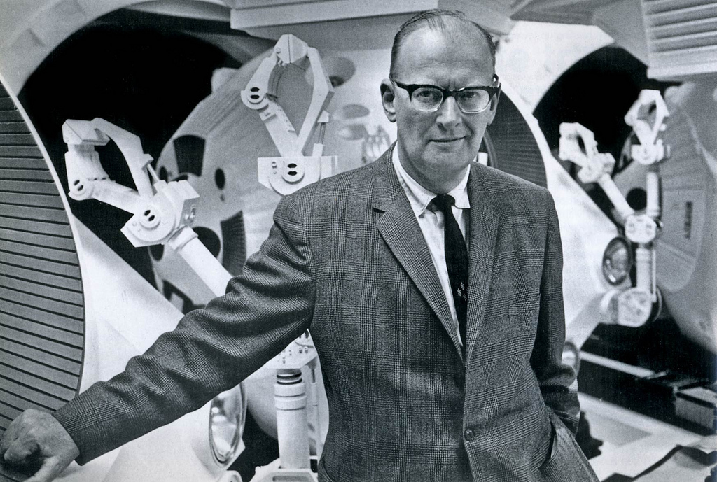
¿Por qué estamos hoy aquí?
Cualquier tecnología suficientemente avanzada es indistinguible de la magia
Arthur C. Clarke (1917-2008)
Notes:
Imagen: ITU Pictures https://www.flickr.com/photos/itupictures/16636142906 CC By 2.0

Slide 3
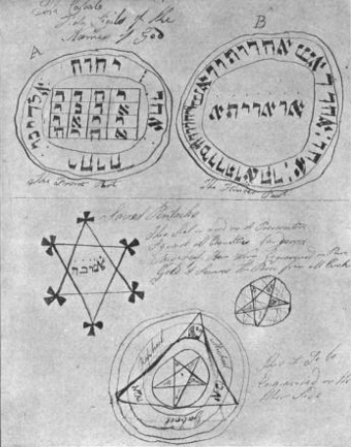

¿Por qué estamos hoy aquí?
El mundo está lleno de prodigios. Si sabemos decir las palabras mágicas, en el orden exacto, ocurren fenómenos extraordinarios…
Notes:
Imagen: A reproduction of a page from one of the Essex cunning man James Murrell's books of magic, depicting sigils and pentacles (havia 1860)
Dominio público
https://commons.wikimedia.org/wiki/File:Murrell%27s_Magic_Book.png
VIDEO: Harry Potter y la Piedra Filosofal: Wingardium Leviosa

Slide 4
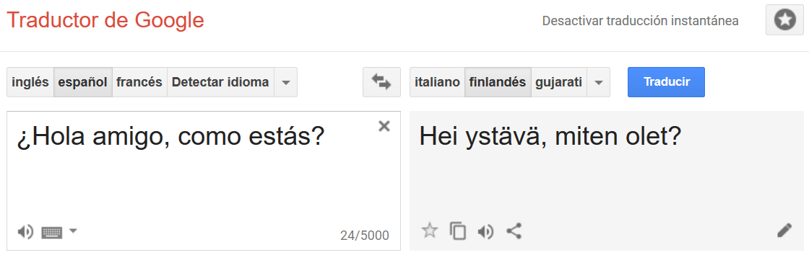
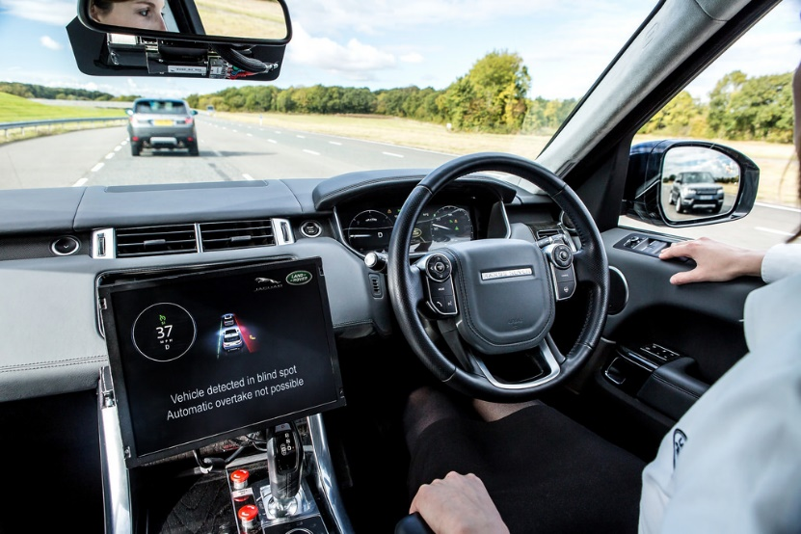
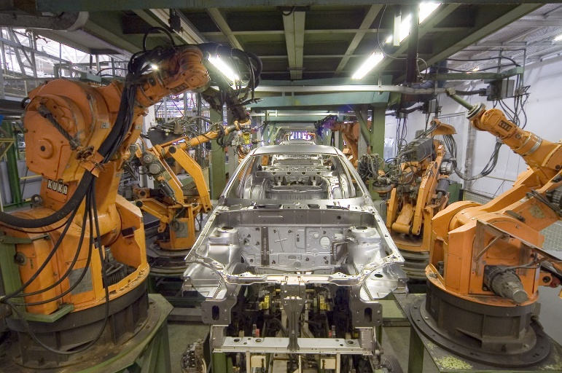

¿Estamos rodeados de magia?
Notes:
Imagen coche autónomo https://www.flickr.com/photos/jaguarcarsmena/30465436991
Imagen robots industriales https://commons.wikimedia.org/wiki/File:KUKA_Industrial_Robots_IR.jpg
Imagen Shazam https://upload.wikimedia.org/wikipedia/commons/thumb/d/d2/Shazam_logo.svg/2000px-Shazam_logo.svg.pngz

Slide 5
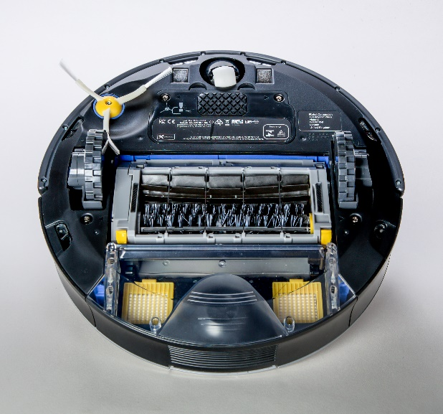
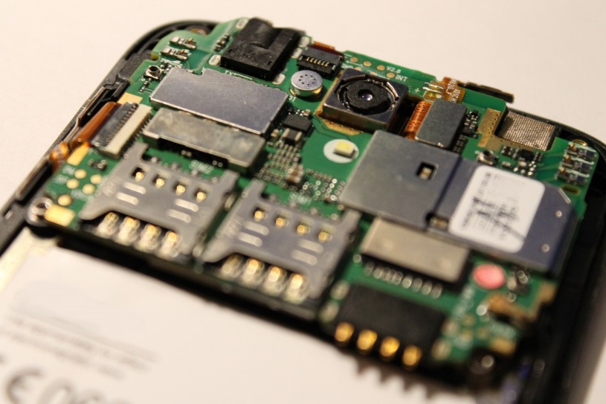
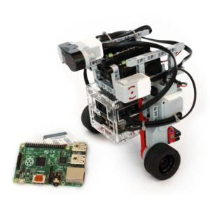
No, vivimos rodeados de máquinas inteligentes…
Aspiradora
Smartphone
Juguete
Notes:
Imagen Smart phone https://pxhere.com/es/photo/1205331 Dominio público
Imagen aspirador Roomba Photo by CEphoto, Uwe Aranas https://commons.wikimedia.org/wiki/File:IRobot-Roomba-Bottom-view-01.jpg
Imagen juguete https://upload.wikimedia.org/wikipedia/commons/1/1e/Brickpi3_Balance_Bot.jpg CC BY 0

Slide 6
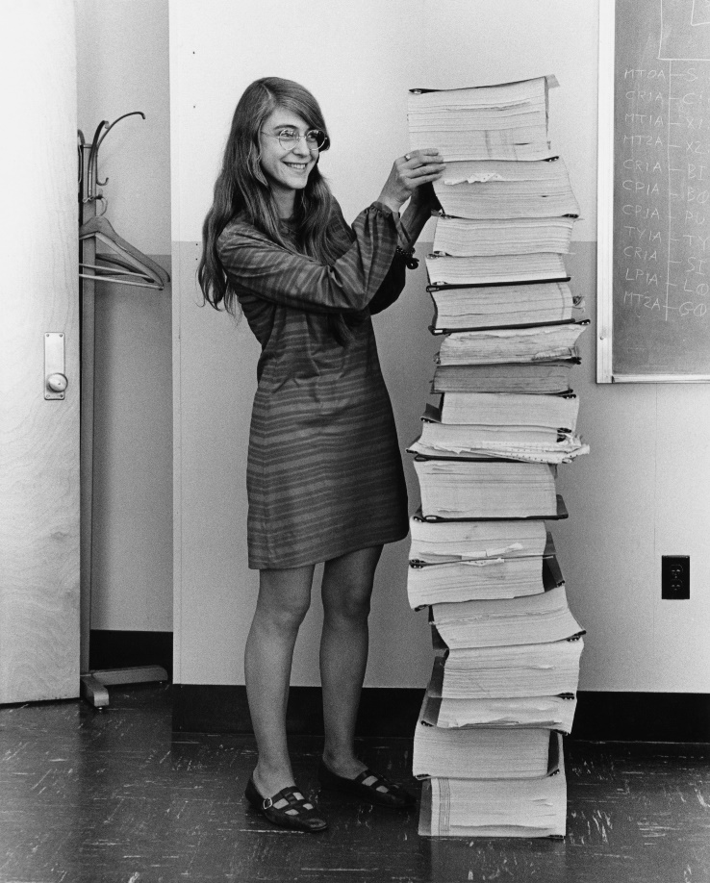
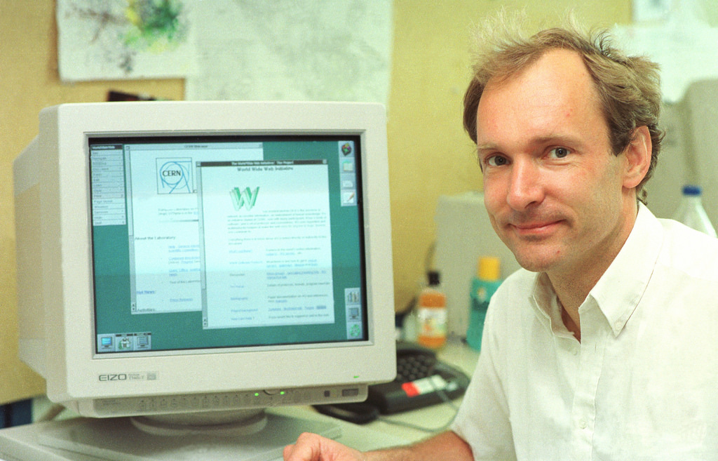
… a las que un ser humano dio órdenes
Tim Berners-Lee, inventó la World Wide Web
Margaret Hamilton, programó la navegación del programa Apollo
Notes:
Imagen Margaret Hamilton https://upload.wikimedia.org/wikipedia/commons/d/db/Margaret_Hamilton_-_restoration.jpg Dominio Público
Imagen Tim Berners-Lee https://c1.staticflickr.com/9/8620/16662336315_2bcb0a1253_b.jpg ITU Pictures

Slide 7
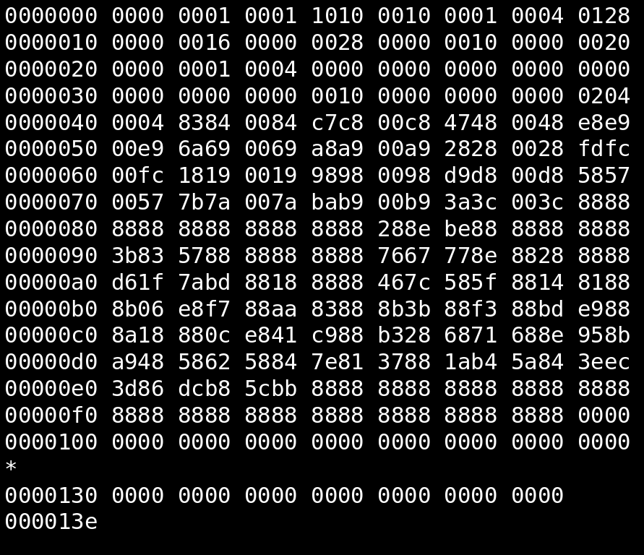
Las máquinas sólo entienden un código extraño
Volcado de la memoria de
un programa
Notes:
Imagen https://upload.wikimedia.org/wikipedia/commons/thumb/7/76/Wikipedia_favicon_hexdump.svg/891px-Wikipedia_favicon_hexdump.svg.png
CC BY 3.0 Autor Mwtoews

Slide 8
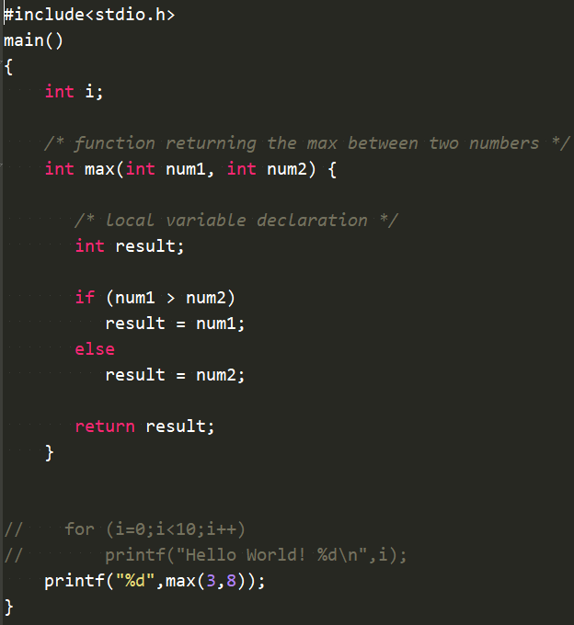
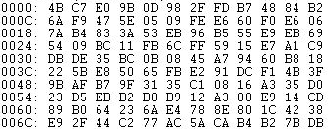
Pero existe una solución…
Lenguaje de programación
Programa
traductor
Código máquina

Slide 9
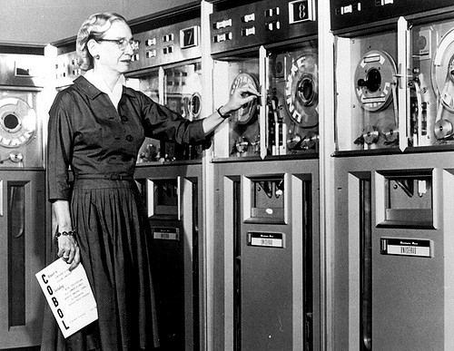
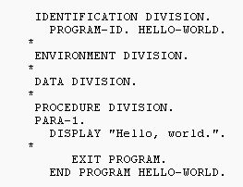
Hay muchos lenguajes de programación
COBOL
Grace Hopper (1906-1992)
Notes:
Foto Grace Hopper https://www.flickr.com/photos/misbehave/2782902040 CC 2.0
Video COBOL en la visión artificial de “The Terminator”

Slide 10
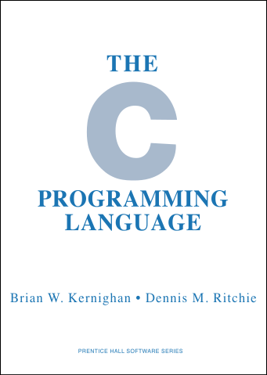
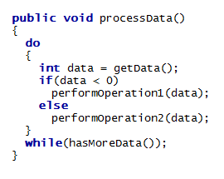
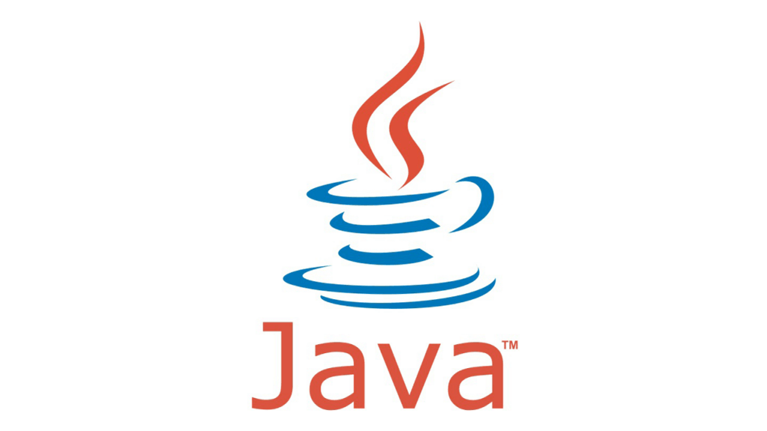
Hay muchos lenguajes de programación
James Gosling, 1995
Dennis Ritchie (1969-1973)
Notes:
El lenguaje C es obra de Dennis M. Ritchie cuando trabajaba en los Bell Labs de AT&T
Java lo diseñó James Gosling junto a su equipo de Sun Microsystems
En la actualidad, Java es una marca propiedad de Oracle Corporation

Slide 11
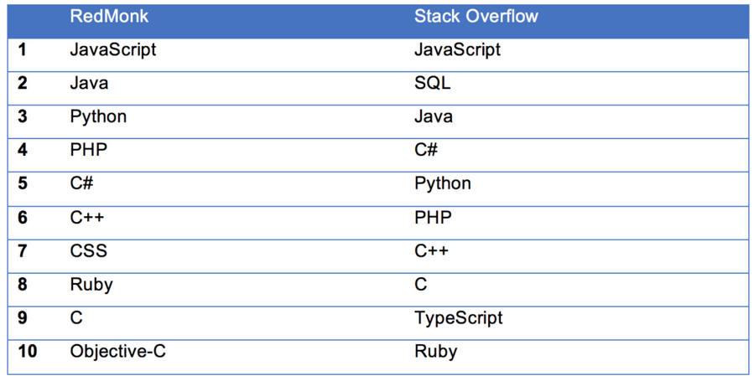
Hay muchos lenguajes de programación
https://spectrum.ieee.org/static/interactive-the-top-programming-languages-2017
https://blog.newrelic.com/2017/10/09/popular-programming-languages-2017/
Notes:
Las clasificaciones de uso de lenguajes son complicadas. No es lo mismo el lenguaje más popular entre los desarrolladores, el más demandado por la empresas o el que más líneas de código produce. En cualquier caso, Python aparece siempre entre los 5 primeros.

Slide 12
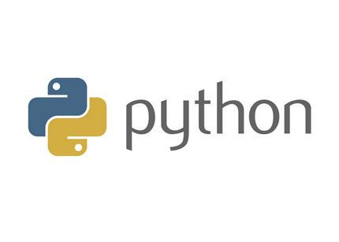
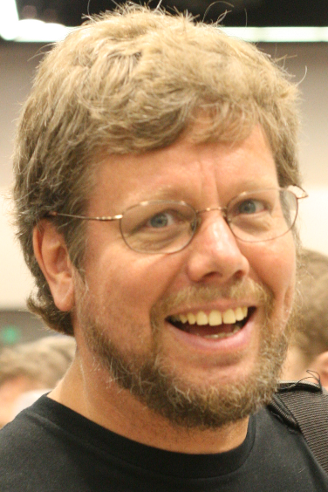
¿Por qué aprender Python?
Es multiplataforma, el mismo fichero se ejecuta
sin cambios en Windows, Mac o Linux
Tiene una sintaxis muy limpia y elegante, se puede leer
con facilidad y eso facilita la colaboración
Es Open Source y lo mantiene una organización
sin ánimo de lucro, la Python Software Foundation
Existe un catálogo enorme de paquetes, programas ya
hechos por otras personas, que cubren casi todas las
necesidades imaginables.
Guido van Rossum, creador de Python
Notes:
Imagen Guido van Rossum https://upload.wikimedia.org/wikipedia/commons/9/94/Guido_van_Rossum_OSCON_2006_cropped.png CC BY 2.0 Autor Maartenschrijft

Slide 13
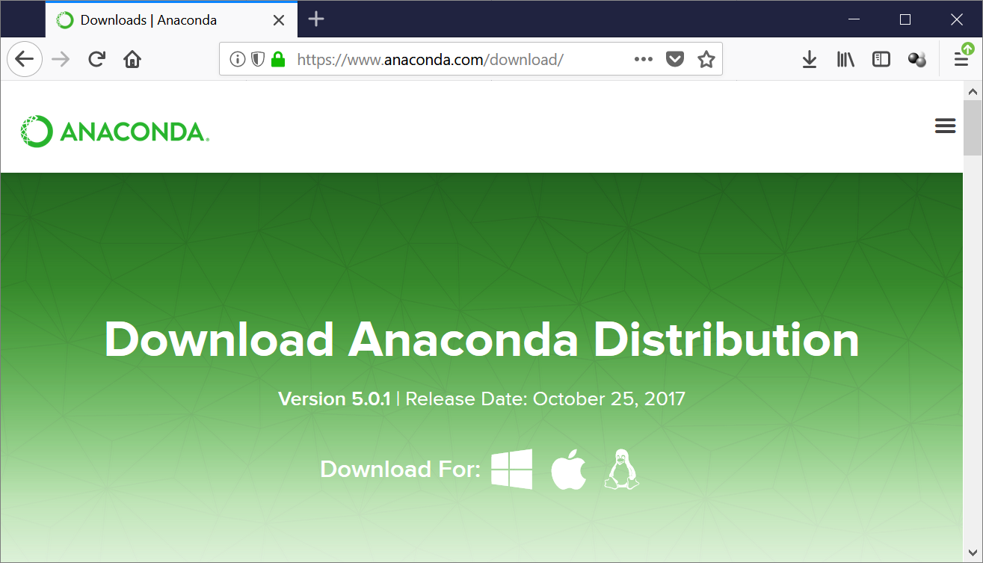
Instalación de Python
Vamos a usar la distribución llamada Anaconda que contiene Python, un amplio juego de herramientas y la mayoría de los paquetes software más comunes.
Ve a https://www.anaconda.com/download/ y haz click sobre el logo de Windows
Nota: Este curso se imparte sobre Windows 10. La instalación en Mac o Linux es muy parecida. Puedes encontrar instrucciones detalladas en español en https://tutorial.djangogirls.org/es/python_installation/

Slide 14
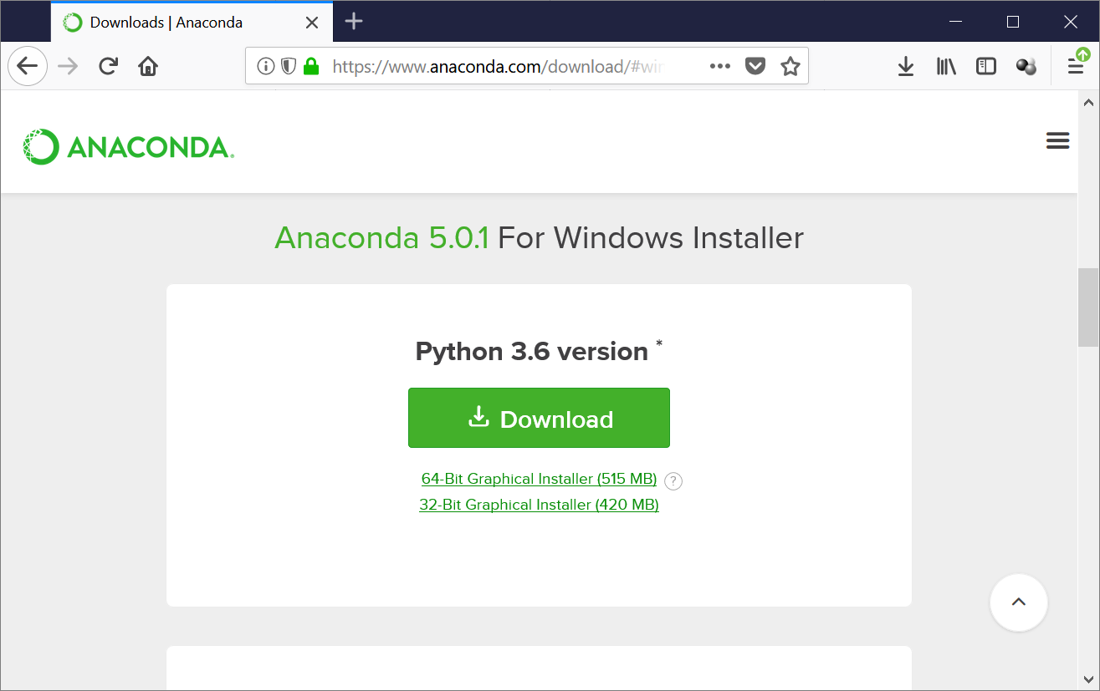
Instalación de Python
Selecciona la última versión disponible (3.6 en diciembre de 2017) y haz click en el botón download. Se descargará un fichero de 500 megas aproximadamente

Slide 15
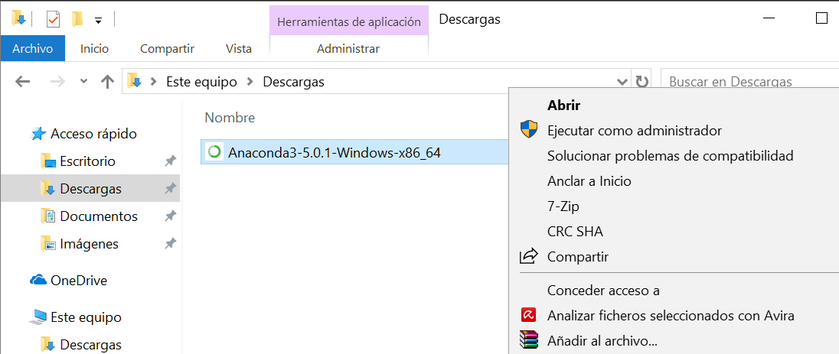
Instalación de Python
Ve a la carpeta en la que se ha descargado el fichero, haz click con el botón derecho del ratón y selecciona “Ejecutar como administrador”

Slide 16
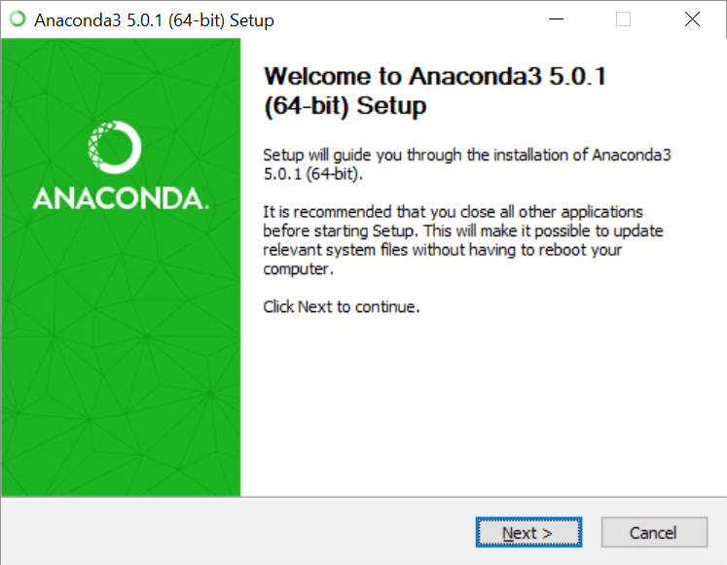
Instalación de Python
Es posible que aparezca una advertencia de seguridad de Windows indicando que el programa quiere realizar cambios en tu máquina. Selecciona SI
Lo siguiente que verás es esta pantalla. Haz click en el botón Next

Slide 17
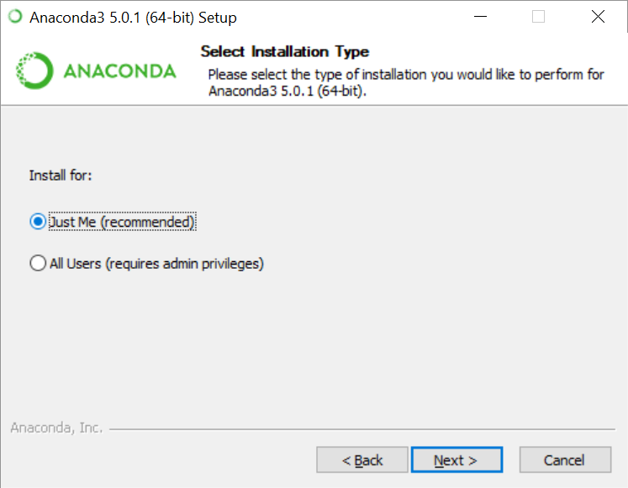
Instalación de Python
En este otro cuadro selecciona “Just Me”

Slide 18
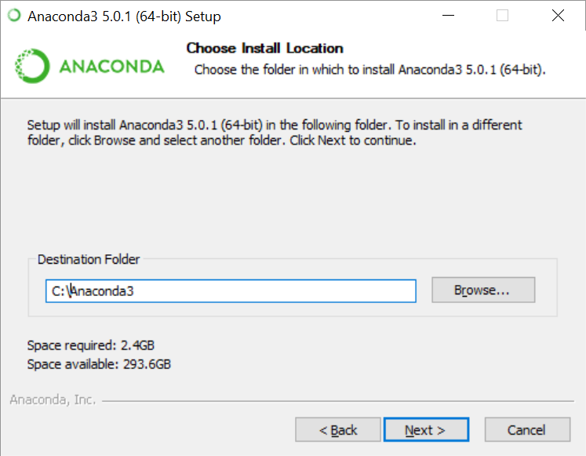
Instalación de Python
Aquí indica la carpeta donde quieres que se instale. El programa te dirá una por defecto, puedes dejar esa misma. Es importante que anotes cual es la carpeta de instalación porque luego te va a hacer falta saberlo

Slide 19
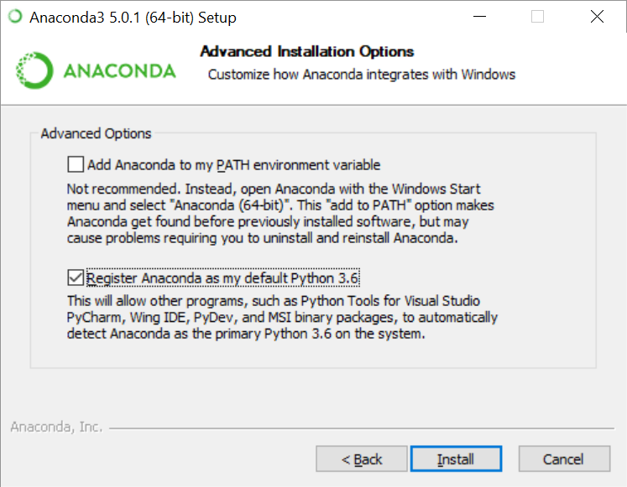
Instalación de Python
Marca esta casilla si no
lo está y después haz
click en Install.
El proceso llevará unos
minutos. Al finalizar ya
tenemos Python en
nuestra máquina

Slide 20
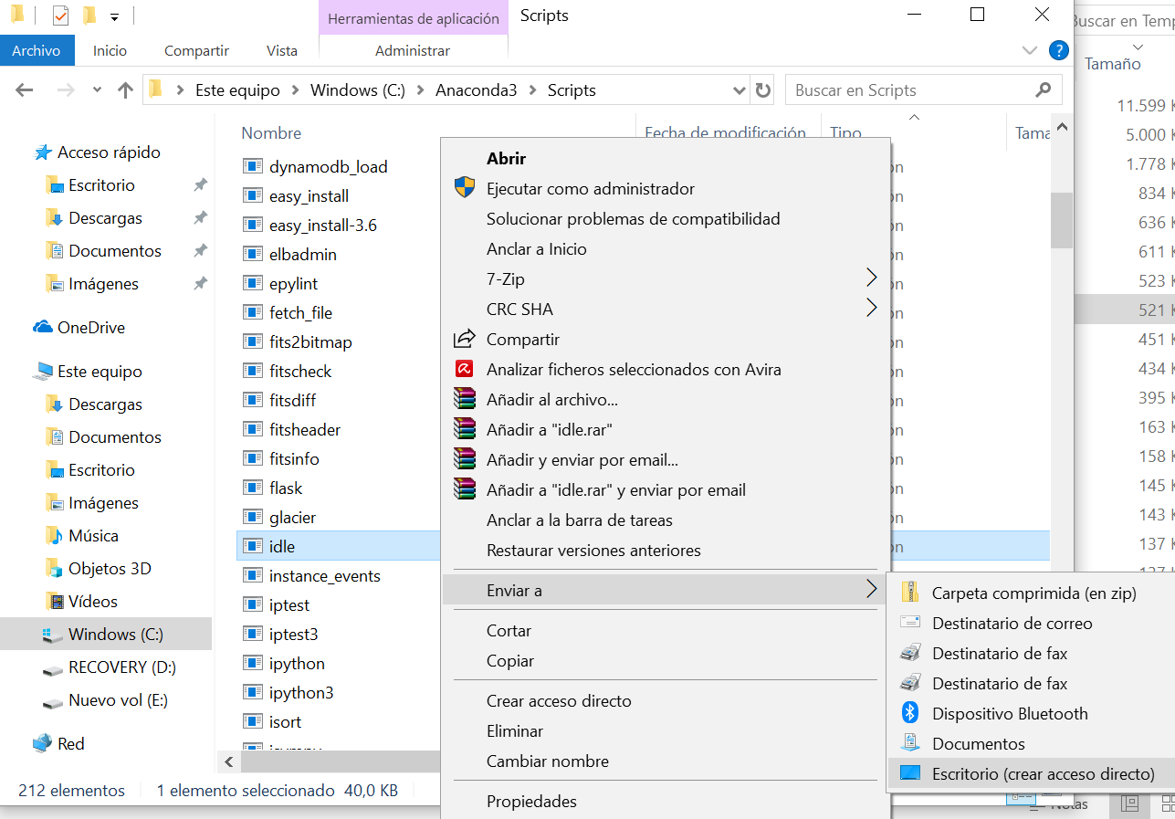
Instalación de Python
Ve a la carpeta en la que instaló Python, y dentro de ella a la carpeta Scripts.
Selecciona con el botón derecho del ratón el fichero que se llama idle y después Enviar a Escritorio.

Slide 21
Instalación de Python
Ve a la carpeta en la que instaló Python, y dentro de ella a la carpeta Scripts.
Selecciona con el botón derecho del ratón el fichero que se llama idle y después Enviar a Escritorio.

Slide 22
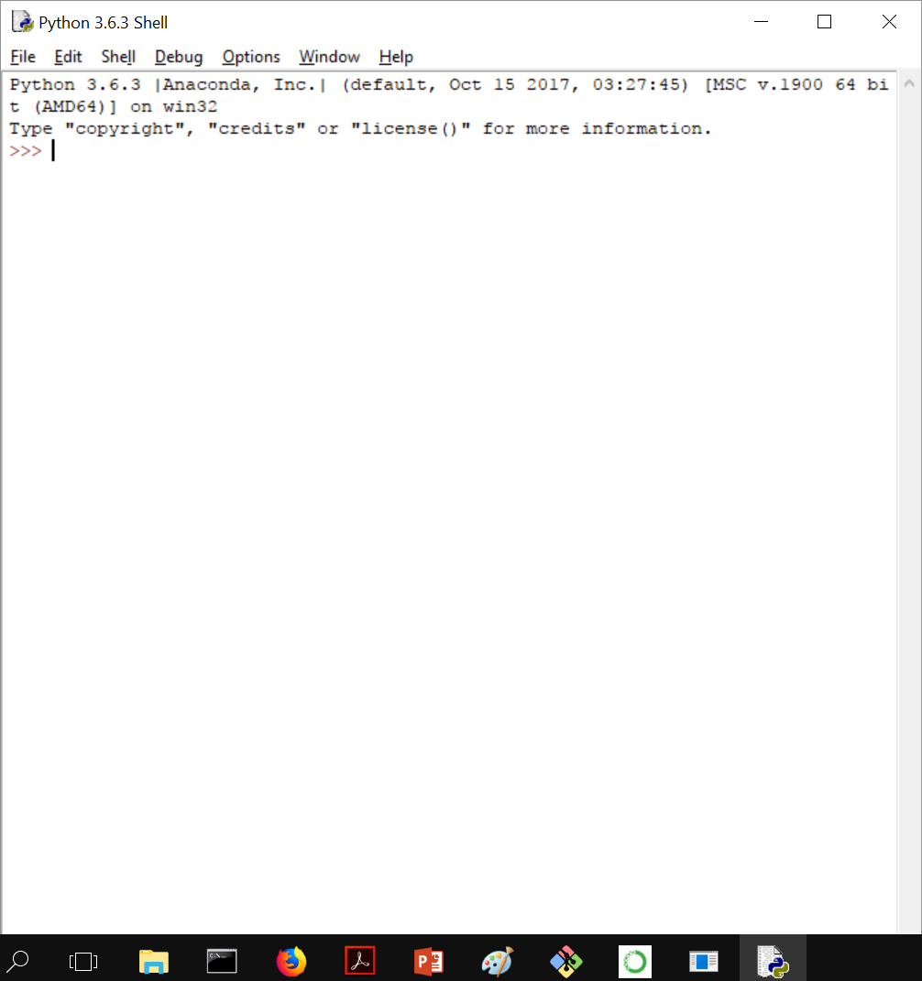
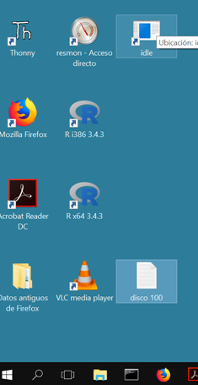
Instalación de Python
Haz doble click en el icono idle del escritorio y se abrirá la sesión de Python. ¡Ahora, a programar!

Slide 23
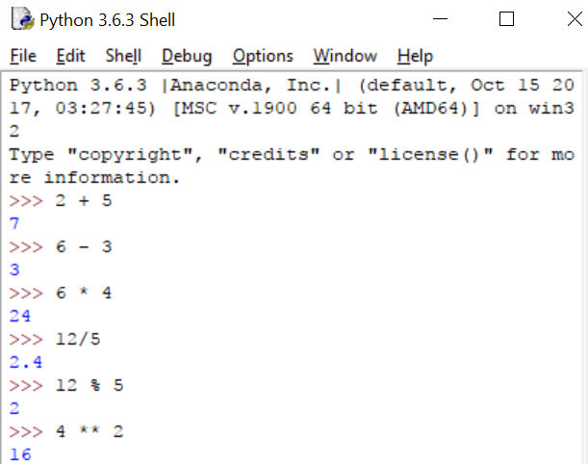
Python Shell como calculadora
El uso más simple de Python es como una calculadora. Las operaciones de las que dispone son
+ Suma
Resta
Multiplicación
/ División
% Módulo
** Potencia

Slide 24
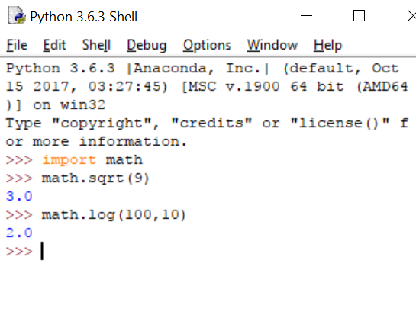
Python Shell como calculadora
Hay operaciones que requieren usar un paquete software. Como la raíz cuadrada. Para ello hay que importar el paquete con la instrucción import y luego llamar a la función que realiza la operación.
Aquí puedes ver como se calcula la raíz cuadrada de 3 o el logaritmo de 100 en base 10

Slide 25
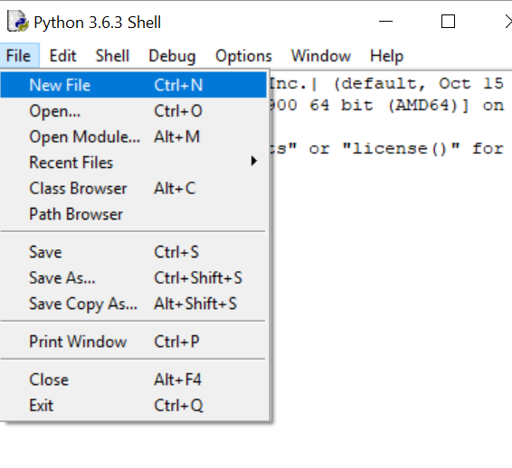
Editar un programa
Una calculadora es interesante pero no permite ejecutar las mismas acciones una y otra vez. Para eso lo que hacemos es escribir las instrucciones en un fichero de texto al que damos un nombre conveninente. En Python todos los ficheros tienen la extensión .py
IDLE trae un editor integrado que usaremos para todos los ejercicios.

Slide 26
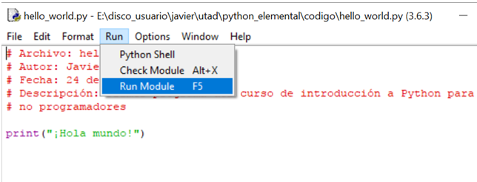
Hello World
Este es el primer programa que se escribe cuando aprendemos un lenguaje de
programación. Decimos “¡Hola!” al mundo, para que sepan que ya sabemos hacer
algo nuevo. En Python es tan simple como invocar la función print().
Abre el fichero hello_world.py. Haz click en Run Module y comprueba el resultado.

Slide 27
Variables
En programación, una variable es una zona de la memoria en la que se almacena un valor. Cada variable tiene un nombre, que elegimos al crearla y su contenido puede ser de diferentes tipos: un número. una letra, un texto…
Ejemplos de variables en Python:
edad = 21 # Número entero
peso = 77.6 # Número real
comida = chocolate # Caracteres (String)
a = 4
b = 5
c = a + b # El valor de c es 9
Abre el fichero variables_0_intro.py

Slide 28
Variables
Para poder interactuar con el usuario necesitamos que pueda introducir valores, que almacenamos en variables. Por ejemplo, podemos pedirle el nombre y la edad y la estatura.
Para eso usamos :
edad = 21 # Número entero
peso = 77.6 # Número real
comida = chocolate # Caracteres (String)
a = 4
b = 5
c = a + b # El valor de c es 9

